Slide 1
React高阶组件
郭大山

Slide 2
目录 等待填充

Slide 3
高阶组件的介绍
◆ 高阶函数的基本概念
◆ 高阶组件的基本概念
◆ 高阶组件的示例

Slide 4
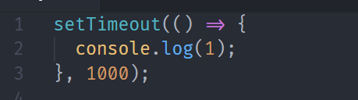
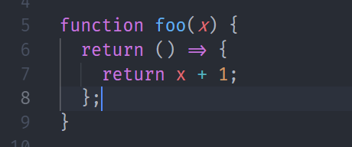
高阶组件的介绍
高阶函数的基本概念
◆函数可以作为参数被传递
◆ 函数可以作为返回值输出

Slide 5
高阶组件的介绍
高阶组件的基本概念（High Order Componets , HOC）
◆ 高阶组件就是一个接受组件作为参数并返回新组件的函数
◆ 高阶组件是一个函数，并不是组件

Slide 6


高阶组件的介绍
装饰者模式
◆ 高装饰者模式能够在不改变对象自身的基础上，在程序运行期间给对像动态的添加职责。
◆ React高阶组件是装饰者模式的具体实现

Slide 7
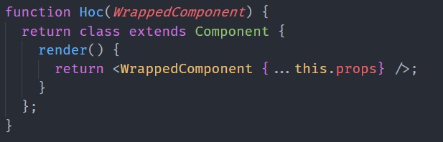
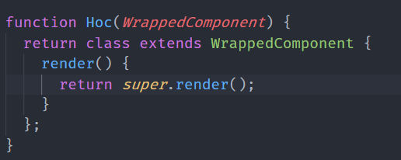
高阶组件的实现
代理方式的高阶组件
继承方式高阶组件

Slide 8
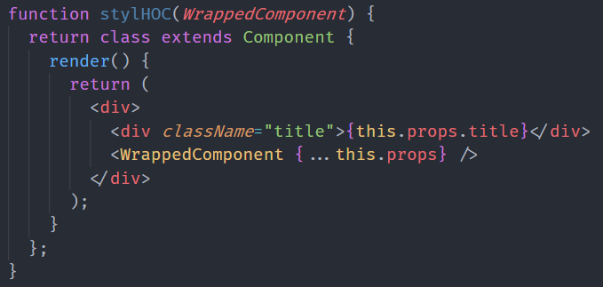
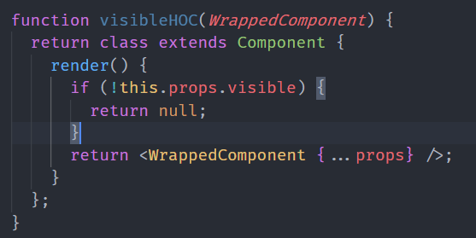
高阶组件的功能
渲染劫持
◆ 这里的渲染劫持并不是你能控制它渲染的细节，而是控制是否去渲染。由于细节属于组件内部的render方法控制，所以你无法控制渲染细节。你可以去控制是否显示，或者增加一些内容。

Slide 9
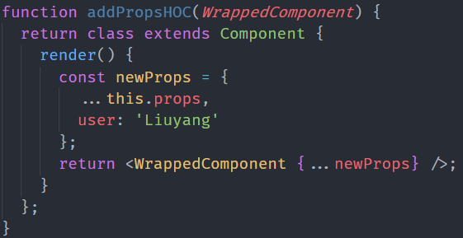
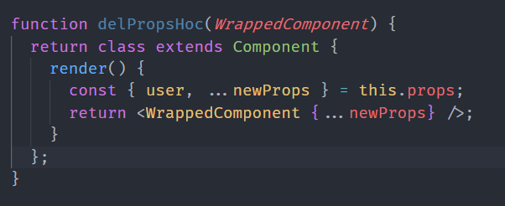
高阶组件的功能
操作props
◆ 可以对传入组件的props进行增加、修改、删除或者根据特定的props进行特殊的操作。

Slide 10
高阶组件的问题
◆ 组件名称混乱
多次调用高阶组件, 名称均为返回的组件名称或者component，不利于调试
可以给 displayName 赋值避免
◆ref的丢失
避免使用ref
◆ 原组件静态方法丢失
手动复制 或者 用hoist-non-react-statics

Slide 11
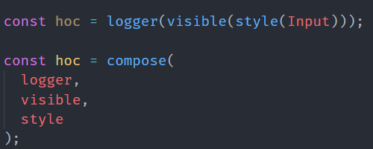
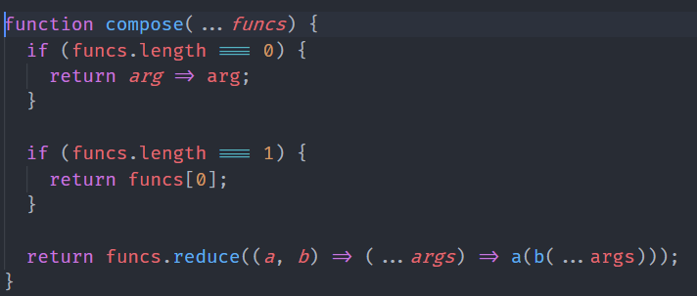
高阶组件的应用
compose函数

Slide 12
高阶组件的实例
Redux里的connect函数
Antd里的Form.create函数

